Slide 1





Livret d’accueil
du licencié
saison 2025-2026

Slide 2


BIENVENUE DANS L’ÉCOSYSTÈME FÉDÉRAL !
FFBaD
Performance sportive
Performance sociale
Haut-Niveau
Compétitions nationales
Communauté du Bad
Bad Pour Tous
Montant reversé par licence = 31.57€
Page 2
Ligue AURA Badminton
Compétitions Régionales
Formations techniques
Accompagnement clubs/comités
Labels structurants
Filière d’accès au haut-niveau
Suivi équipements
Montant reversé par licence = 19.75€
Page 3-4
C D Badminton Savoie
Suivi, visite et création de clubs
Détection et suivi des jeunes talents u11 -u13
Formation OT / Encadrants
Compétitions départementales
Stages adultes : BadBoys / BadGirls / ...
Montant reversé par licence =15€
Page 5-6
Badminton Club de Meylan
Projet de club
Compétition
Loisir et Jeu Libre
Tournoi du Club
Projets innovants
Convivialité
Montant reversé par licence = X€
Page 7-10

Slide 3











Mot d’accueil
Bienvenue dans la famille fédérale ! Nous sommes heureux de vous accueillir dans ce réseau de 2000 associations dont le but est de vous permettre de vous épanouir à travers une vie associative riche et une pratique adaptée de notre sport. Que vous soyez dans une optique de compétition, de détente, de défoulement, de rencontre, de santé, d'engagement, il y a un badminton qui vous ressemble. Entre performances sportive et sociale, la FFBaD soutient le développement des clubs de badminton dans tous les territoires.
- Franck LAURENT, président de la FFBaD
Notre philosophie
Chiffres clés
PERFORMANCE SPORTIVE
PERFORMANCE SOCIALE
FORMATION & STRUCTURATION
COMMUNAUTÉ DU BADMINTON
GOUVERNANCE PARTAGÉE
2 000
3 600
CLUBS AFFILIÉS
TOURNOIS ANNUELS
225 000
1 000
LICENCIÉS
ÉCOLES DE BAD LABELLISÉES
55
SALARIÉS
1
SPORT MIXTE
SPORT OLYMPIQUE
CHAMPION PARALYMPIQUE
Consultez le projet de la FFBad :
DES DIZAINES DE FORMATS DE PARTIQUES
AUTANT DE RAISONS DE JOUER AU BAD !
Temps Forts
CHAMPIONNATS DE FRANCE ELITE
CHAMPIONNATS DE FRANCE VETERANS
CHAMPIONNATS DU MONDE
PARIS 2025
CHAMPIONNATS DE FRANCE PARABADMINTON
CHAMPIONNATS DE FRANCE VETERANS
CHAMPIONNATS DE FRANCE JEUNES
ffbad.org
FFBad
ffbad
FFBad
Fédération Française de Badminton
FÉDÉRATION FRANÇAISE
DE BADMINTON

Slide 4





Mot d’accueil
Bienvenue à vous dans le monde fédéral ! En prenant votre licence au club de […….], vous entrez dans un écosystème sportif structuré et où chaque échelon joue un rôle primordial dans le développement de notre sport sous toutes ses facettes ! Nous vous souhaitons une très belle année de badminton et nous espérons que votre expérience de badiste sera la plus réussie possible ! Nous nous tenons, chacun d’entre nous, à votre disposition en cas de questions ou de soucis !
- Laure GRANGEON, présidente de la ligue AURA Badminton
Notre philosophie
Chiffres clés
FEDERER
RAYONNER
ACCOMPAGNER
PERFORMER
193
102
CLUBS
ECOLES DE BAD LABELLISÉES
29 000
12
LICENCIÉS
JOUEURS AU PÖLE ESPOIRS
9
12
Consultez le projet de la Ligue
Découvrir notre équipe
SALARIÉS
ELUS
DES CENTAINES DE RAISONS DE JOUER AU BAD !
Temps Forts
CHAMPIONNAT RÉGIONAL VÉTÉRANS
ASSEMBLEE GENERALE
29-30 novembre 2025
14 mars 2026
CHAMPIONNAT RÉGIONAL DOUBLES ET MIXTE ADULTES
CHAMPIONNAT RÉGIONAL JEUNES
FZ FORZA ALPES
INTERNATIONAL U19
11-12 octobre 2025
30 janvier - 1er février 2026
2-5 avril 2026
badminton-aura.org
Ligue Auvergne Rhône-Alpes Badminton
ligueaurabadminton
Ligue Auvergne Rhône-Alpes Badminton
Ligue Auvergne Rhône-Alpes Badminton
LIGUE AUVERGNE-RHÔNE-ALPES
DE BADMINTON

Slide 5
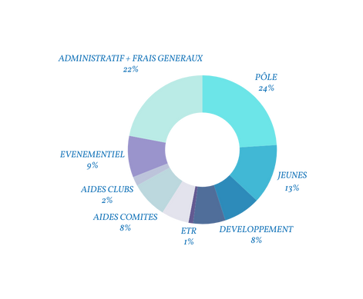

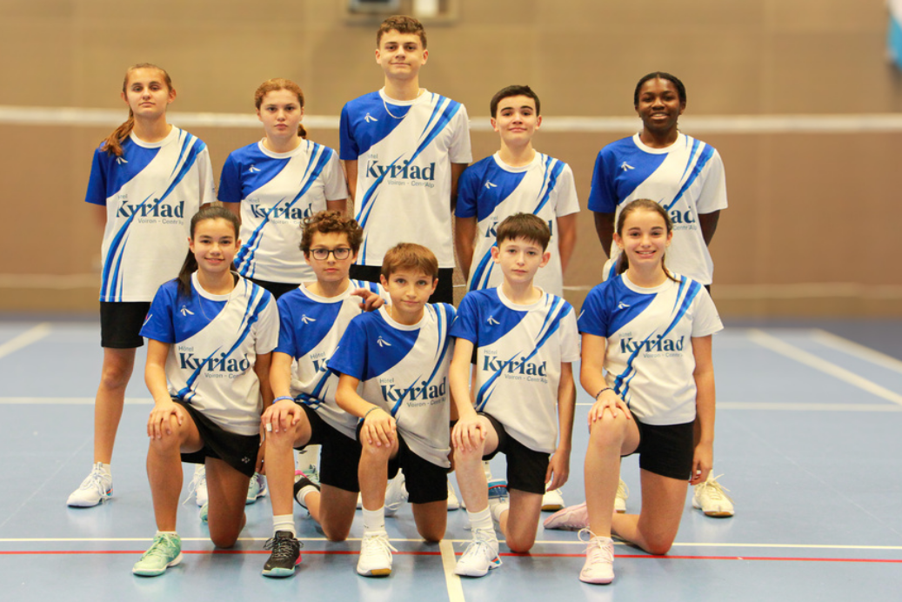






Notre Rôle
4.34€
MISSIONS PINCIPALES
4.72€
Accompagner les comités départementaux et les clubs dans leur structuration
Développer la présence du badminton auprès des collectivités territoriales
Détecter et former les champions de demain
Former les encadrants, dirigeants et les officiels techniques
Promouvoir la pratique et l’engagement des femmes
Impulser l’engagement bénévole
Organiser les compétitions régionales
1.71€
0.45€
2.58€
1.66€
1.51€
VIE SPORTIVE
6%
FORMATION
7%
0.20€
3 LABELS STRUCTURANTS
1.24€
1.35€
Le Pôle Espoirs de Voiron
Depuis 1997, la ligue porte le pôle espoirs de Voiron qui regroupe les meilleurs jeunes joueurs de la région entre 11 et 17 ans. Ils s’entraînent quotidiennement avec un emploi du temps aménagé et un suivi sportif, scolaire, médical et mental personnalisé pour leur permettre de mener à bien leur double projet sportif et scolaire.
Se former avec nous
ENCADRANTS
DIRIGEANTS
ORGANISATEURS
OFFICIELS TECHNIQUES
Encadrants Bénévoles
Encadrants Professionnels
Séminaire Pro Bad AURA
Séminaire Dirigeants
Dirigeants de comités
Dirigeants employeurs
Formations GEO
Formations Juge Arbitres
Formations Arbitres
Formations Juges de Lignes
Modules Interclubs
Pour tout renseignement sur les formations : thomas.champion@badminton-aura.org
Nos bons plans
Vous vendez ou connaissez quelqu’un qui vend un bien ? Contactez-nous et nous vous mettrons en relation avec l’agent SAFTI de votre secteur !
10% de la commission reversée entre la ligue, votre comité et votre club + 200 € de bon d’achat pour vous !
Pour tout renseignement sur ces bons plans : florian.baud@badminton-aura.org
Devenez partenaire !
LIGUE AUVERGNE-RHÔNE-ALPES
DE BADMINTON

Slide 6


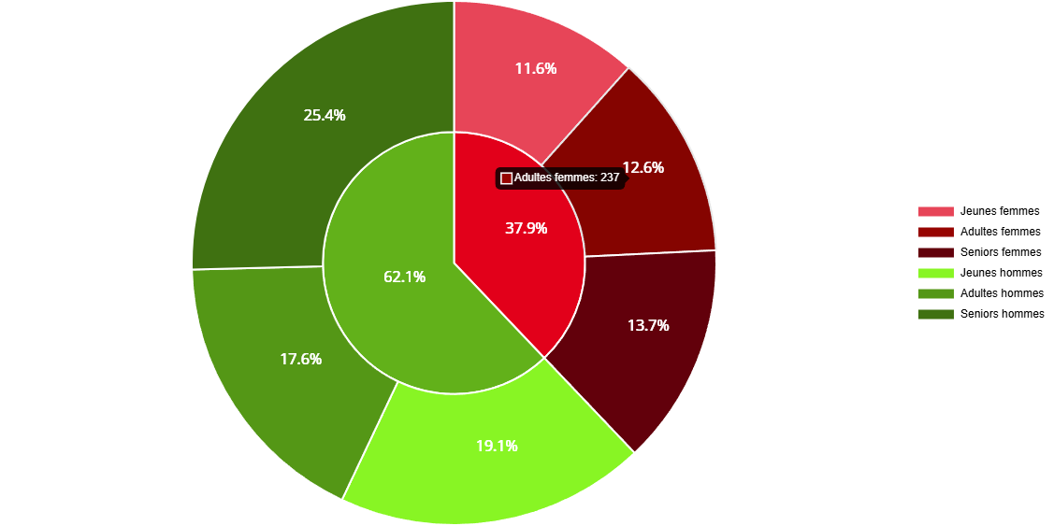






Mot d’accueil
Bienvenue à tous dans le monde fédéral ! Au sein de notre comité, nous sommes des acteurs engagés d’un badminton ouvert, exigeant et solidaire. Notre ambition dépasse le terrain : à travers le sport, nous œuvrons pour un badminton accessible à tous (pratiques féminine, jeunes, personnes en situation de handicap, …) en lien fort avec notre territoire et ses acteurs. Cette vision s’appuie sur l’engagement de nos bénévoles et l’énergie de chacun. Elle se traduit aussi par notre exigence de performance : formation des jeunes, compétitions, interclubs, Coupe de Savoie… chaque étape compte. Ensemble, nous construisons un comité qui a du sens, de l’impact et une vraie ambition collective. Bienvenue dans le projet.
- Clément BONNET, président CDBS.
Notre philosophie
Accompagner
Développer
Ces deux mots guident notre action, et ce, pour chaque public en contact avec le badminton, dans le milieu fédéral (les licencié-e-s) et hors fédéral (écoles, sport adapté, sport handicap, entreprises, …).
Performer
Ce terme a lui seul résume notre ambition, tant chez les jeunes (amener au niveau national) que les adultes (IC départementaux vers les IC Régionaux et Nationaux).
Chiffres clés
Chiffres Clés
1878 badistes savoyards en juin 2025,
Dont
> 712 femmes
> 1166 hommes
Avec un taux de renouvellement de 60%
Temps Forts
IC Départementaux Mixtes :
Division Pré-Régionale + 5 divisions départementales
+ 3 divisions féminines
Circuit jeunes CJ – RDJ 7 étapes – Challenge Marc Boulloud
Saison 2025-2026
saison 2025-2026
La COUPE de SAVOIE
6-7 juin 2026
Séminaire des Présidents
Savoie
PPMB (plateau poussins minibad) 7 étapes + The Big Finale
INTER COMITES JEUNES
Samedi 20 septembre 2025
Saison 2025-2026
13 juin 2026
VOS RESEAUX
Comité
Badminton
Savoie
cdbs73
COMITÉ

Slide 7


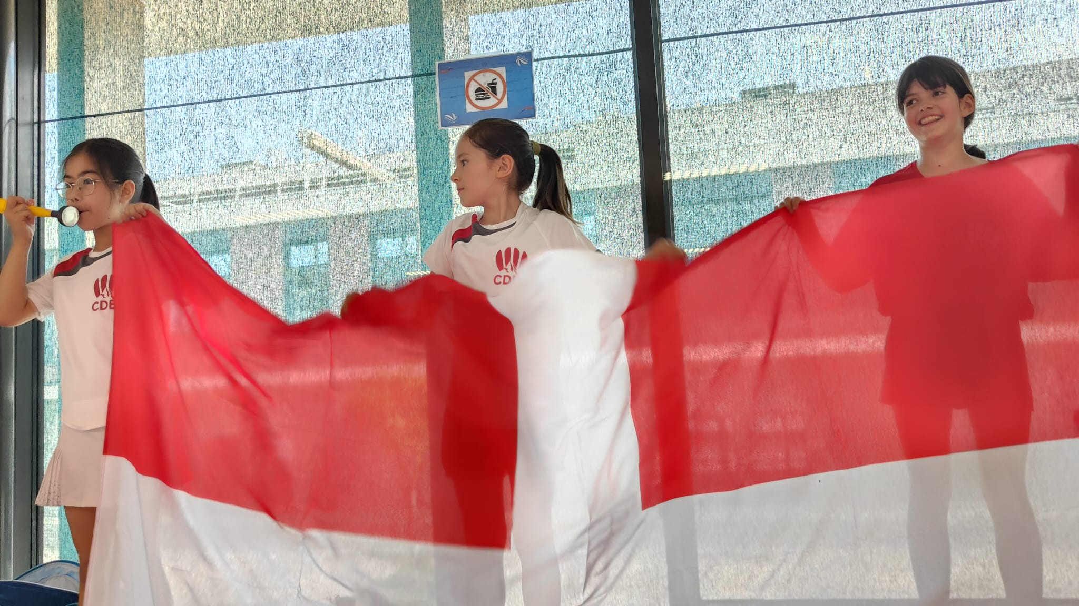
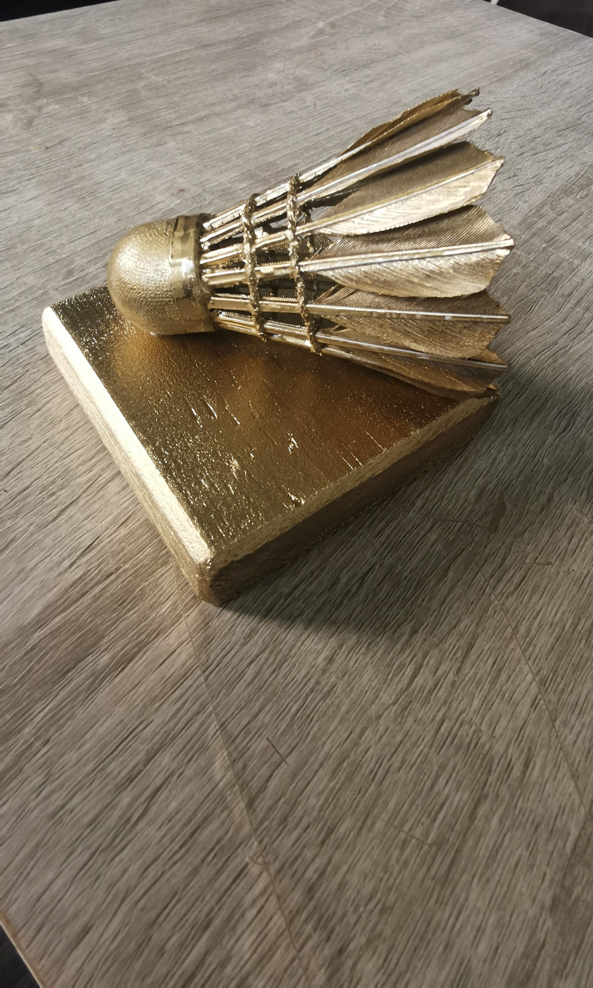
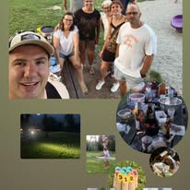
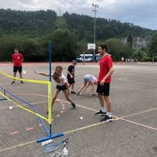
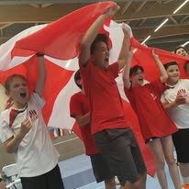
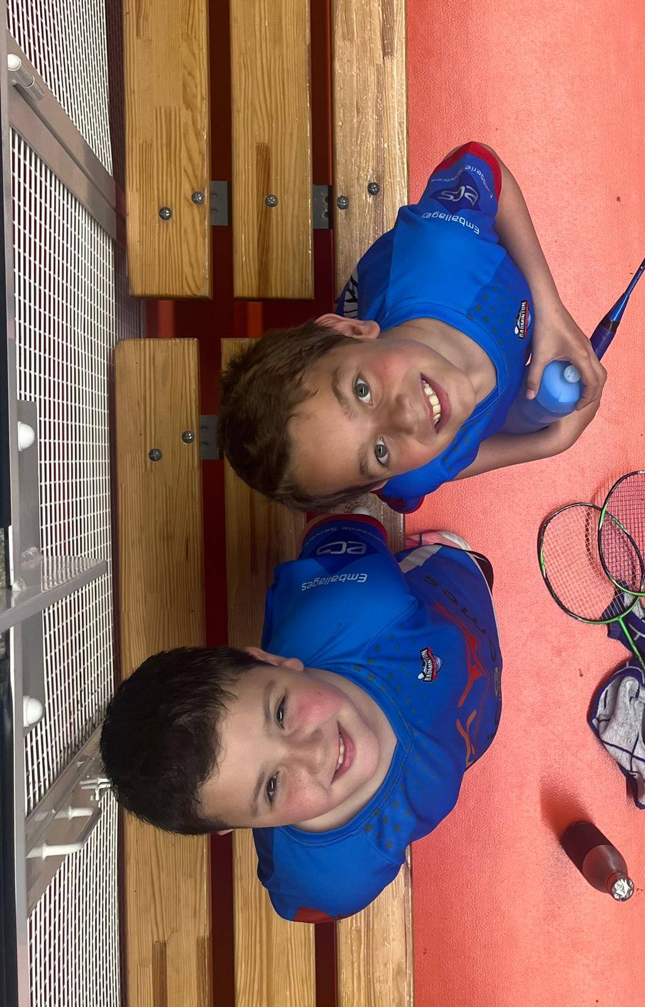
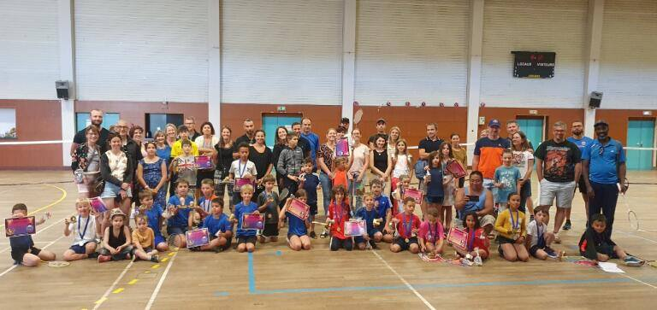
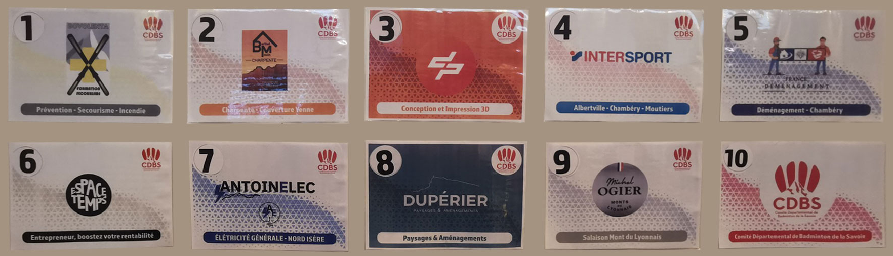
Notre Rôle
Propager le bonheur de pratiquer le bad,
Promouvoir l’instant crucial où vous mettrez le pied pour la première fois sur un court pour ne plus jamais le quitter ^^
Rassembler les forces, les synergies pour développer les sourires autour d’un sport formidable, autour de valeurs qui nous ressemblent et qui nous rassemblent : Respect, Bienveillance, Performance ...
Le sport le plus stylé de l’Univers
Nos partenaires Coupe de Savoie 2025
Comité départemental
de Badmintonde de la Savoie
Dynamique – Participatif – Engagé - Inspirant

Slide 8







Mot d’accueil
TEXTE
- SIGNATURE
Notre philosophie
Chiffres clés
Les Grandes lignes du projet du club, ses points forts, ses engagements, etc…
CHIFFRES
NOMBRE DE LICENCIÉS, LABELS, NOMBRE DE JEUNES, NOMBRE DE FÉMININES, DE COMPÉTITEURS, DE BÉNÉVOLES, ETC….
Consultez le projet du Club
Découvrez les membres de l’équipe dirigeante
Temps Forts
3/4 MOMENTS CLES (TOURNOI, JOURNÉE COHÉSION, AG ETC.)
date 2025
vos réseaux
...
...
...
...
CLUB

Slide 9

Créneaux/ Gymnases
JOURS/ HORAIRES | PUBLIC | GYMNASE
Consultez le détail de tous les créneaux
* Créneaux hors vacances scolaires
Contacts importants
Référent accueil, responsable créneaux, volants, tournois, etc… AVEC PHOTO ET NUMERO
...
...
...
...
CLUB

Slide 10
S’inscrire à un tournoi
Lien vers Badnet ?
Référent inscriptions ?
Calendrier ?
Jouer en Interclubs
Equipes
Niveaux
Engagements
Etc.
Acheter son matériel
Textile, raquette, volants Magasin partenaire ? Référent au club ? Prix et moyen d’achat ? Comment payer ?
...
...
...
...
CLUB

Slide 11
Tutos utiles
➢ Faire son sac de badminton ➢ Monter un terrain ➢ 10 Règles d’Or du badiste ➢ ….
Nos bons plans partenaires
Les bons plans et ou le logo des partenaires du club
S’investir au club
Devenir bénévole, intégrer le CA, avantages, besoins, fiches de postes etc…
...
...
...
...
CLUB

Slide 12
PAGE DE FIN DE LIVRET
AVEC LE VISUEL DE VOTRE CHOIX
+ UNE PHRASE TYPE “BONNE SAISON A TOUTES ET TOUS” ET/OU LE SLOGAN DU CLUB

